Slide 1

ফুলেল শুভেচ্ছা

Slide 2
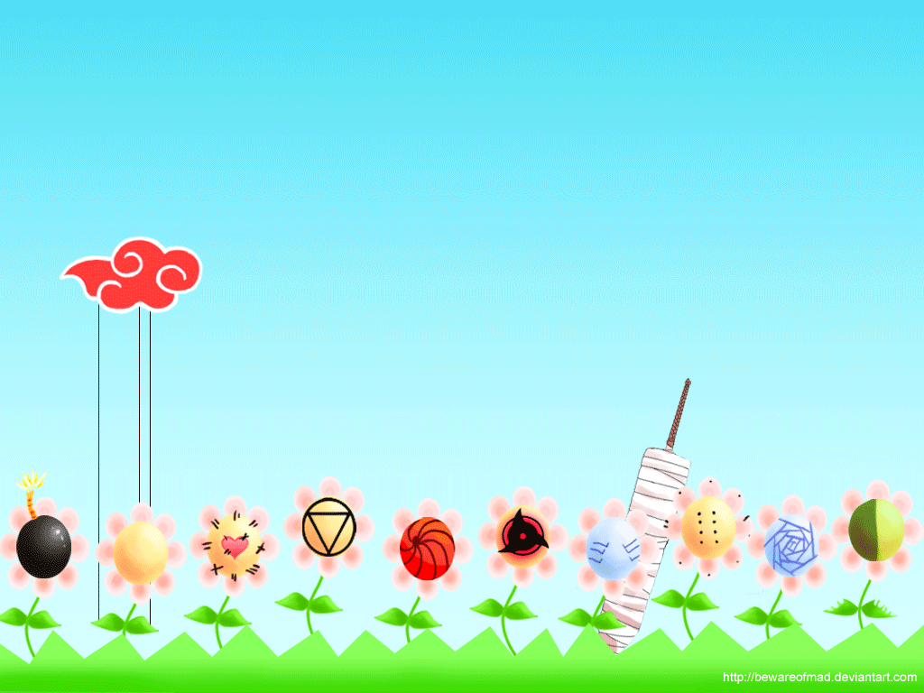

শিক্ষক পরিচিতিঃ
মাসুমা আকতার
সহকারি শিক্ষক
ওছখালি আলীয়া মডেল সঃ প্রাঃ বিঃ।
হাতিয়া- নোয়াখালী।

Slide 3


পাঠ পরিচিতিঃ
শ্রেণিঃ২য়
বিষয়ঃবাংলা
সময়ঃ৪৫মিনিট
তারিখঃ৬-১০-২০১২ইং
পাঠঃ-পোষা প্রাণীর জগতে
পাঠ্যাংশঃ-[কয়েকটি গরু------তৈরি হয়।]

Slide 4

শিখনফলঃ
১।গরুর বিভিন্ন উপকারিতা সম্পর্কে জানবে।
২।বিরামচিহ্ন বজায় রেখে পাঠ্যাংশটুকু যথাযথভাবে সরবে পড়তে পারবে।
৩।কঠিন শব্দ বাছাই এবং প্রমিত উচ্চারণে বলতে ও লিখতে
পারবে।

Slide 5

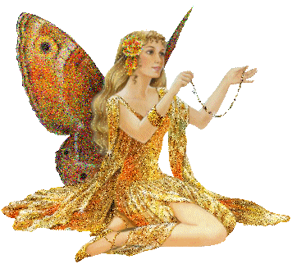
আবেগ সৃষ্টিঃ
ছড়া ও ছবির মাধ্যমে

Slide 6

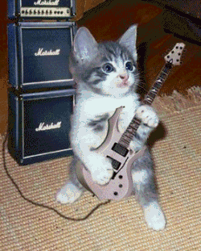

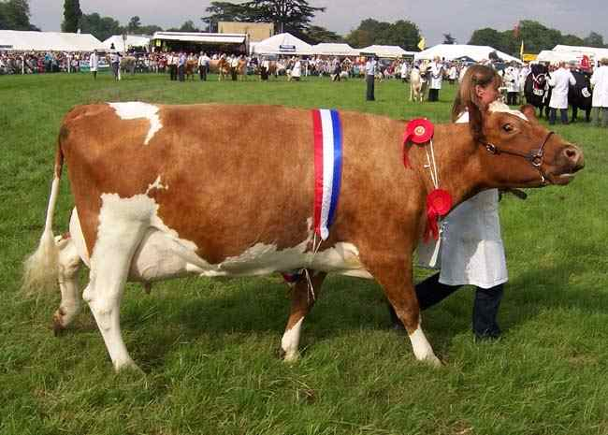
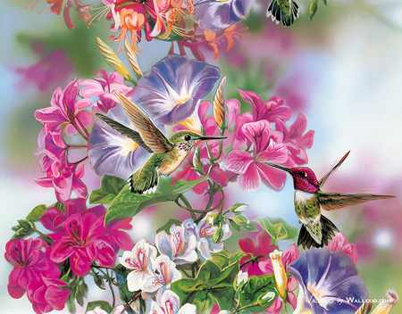
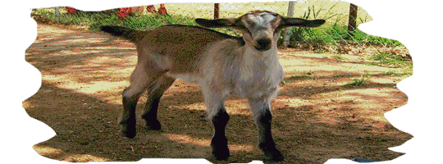
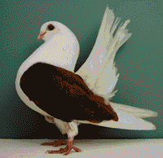
আমাদের
পোষাপ্রাণী

Slide 7


ছড়া
মীনার আছে টিয়া পাখি
আমার আছে গাই,
তোমাদের কি আছে কিছু
বলনা হেসে ভাই?
সবার ঘরে থাকবে এরা
এমন মোদের আশা,
ওরা হল বন্ধু সবার
ওরাই মোদের পোষা।।

Slide 8
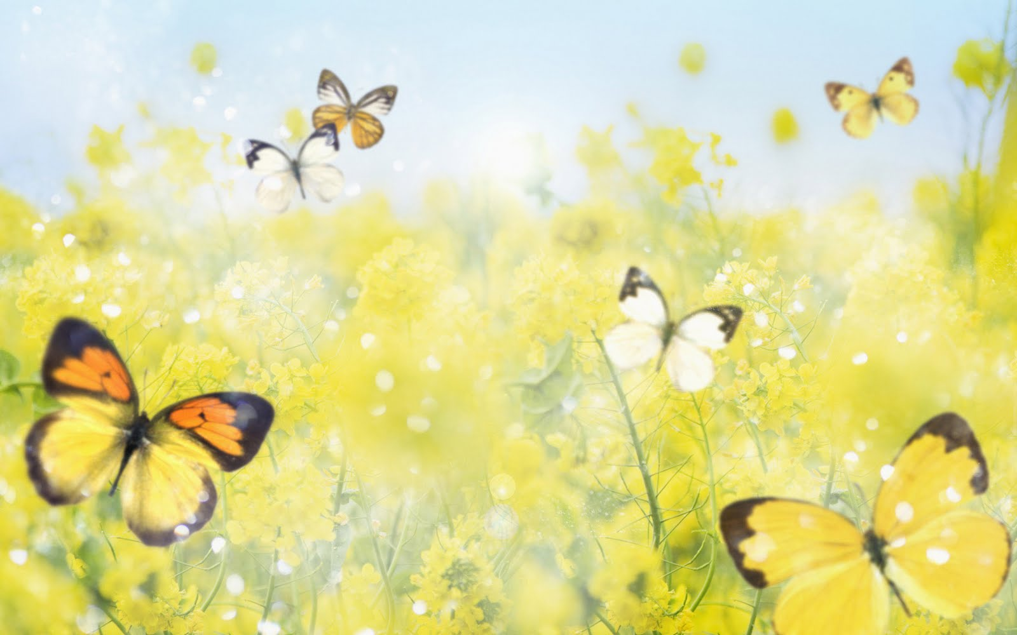
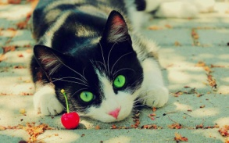
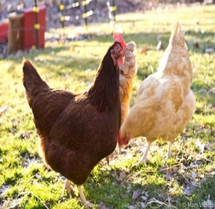


পাঠ শিরোনামঃ
পোষা প্রাণীর জগতে

Slide 9



উপস্থাপন
সময়ঃ২০মিনিট

Slide 10

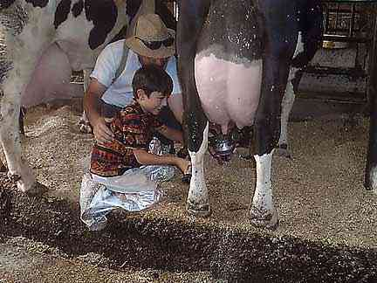
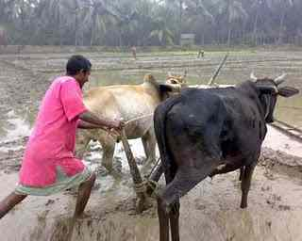
ছবির মাধ্যমে আলোচনাঃ
গরু দুধ দেয়
গরু হালচাষ করে

Slide 11
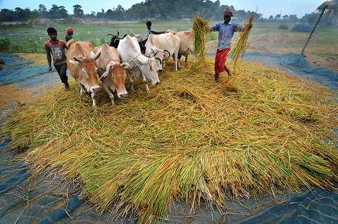
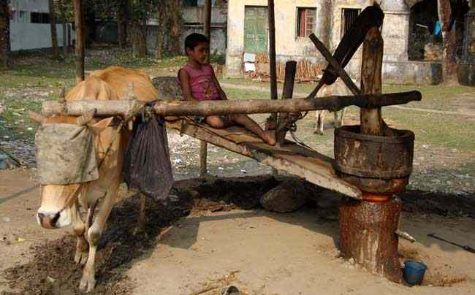
ছবির মাধ্যমে আলোচনাঃ
গরু ধান মাড়াই করছে
গরু তেলের ঘানি টানছে

Slide 12

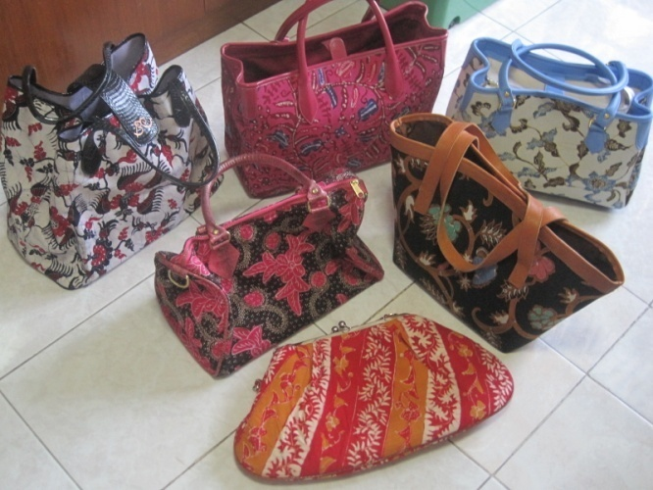
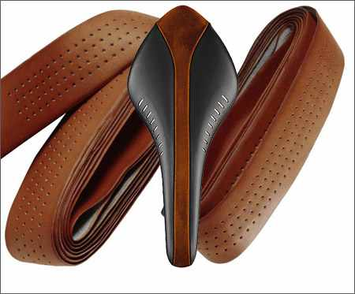
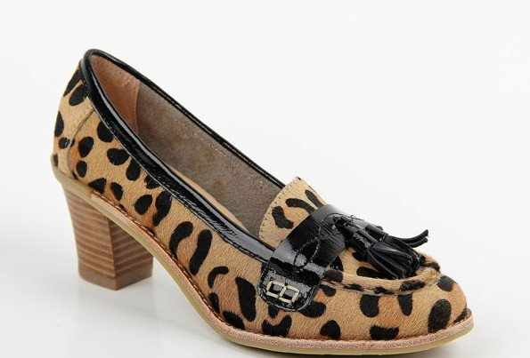
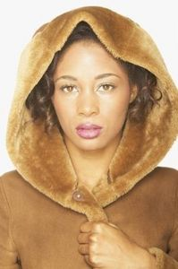
গরুর চামড়া দিয়ে যা যা তেরি করা হয়ঃ
বেল্ট
ব্যাগ
জ্যাকেট
জুতা

Slide 13
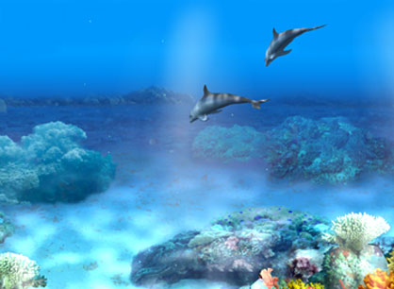

শিক্ষকের সরব পাঠ

Slide 14
শিক্ষার্থীর সরব পাঠ
(প্রমিত উচ্চারন অনুশীলন )

Slide 15
কঠিন শব্দ বাছাই ও অনুশীলণঃ
কিন্তু
চিবুচ্ছে
জিজ্ঞেস
বিক্রি
ব্যাগ

Slide 16

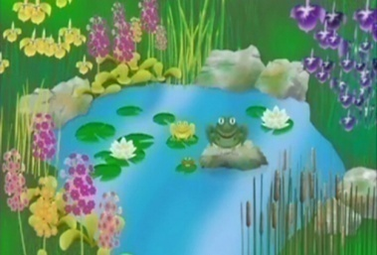
মূল্যায়ণঃ
সময়-১৫মিনিট

Slide 17

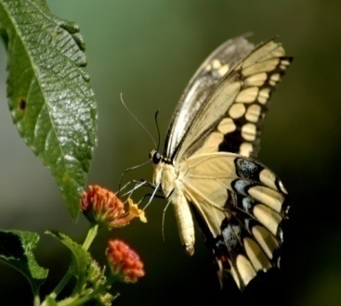

দলীয় কাজঃ
(মৌখিক)
জাবর কাটা কী?
গরু আমাদের কী দেয়?

Slide 18



দলীয় কাজঃ
কঠিন শব্দগুলো লেখঃ
কিন্তু
চিবুচ্ছে
বিক্রি
ব্যাগ
জিজ্ঞেস

Slide 19

মূল্যায়ণঃ
একাকী কাজঃ
শিক্ষার্থীদের পাঠের অংশবিশেষ প্রমিত উচ্চারণে সরবে পড়তে দেব।
জোড়ায় কাজঃ
জাবর কাটা কী?
গরু আমাদের কী কী উপকার করে?

Slide 20
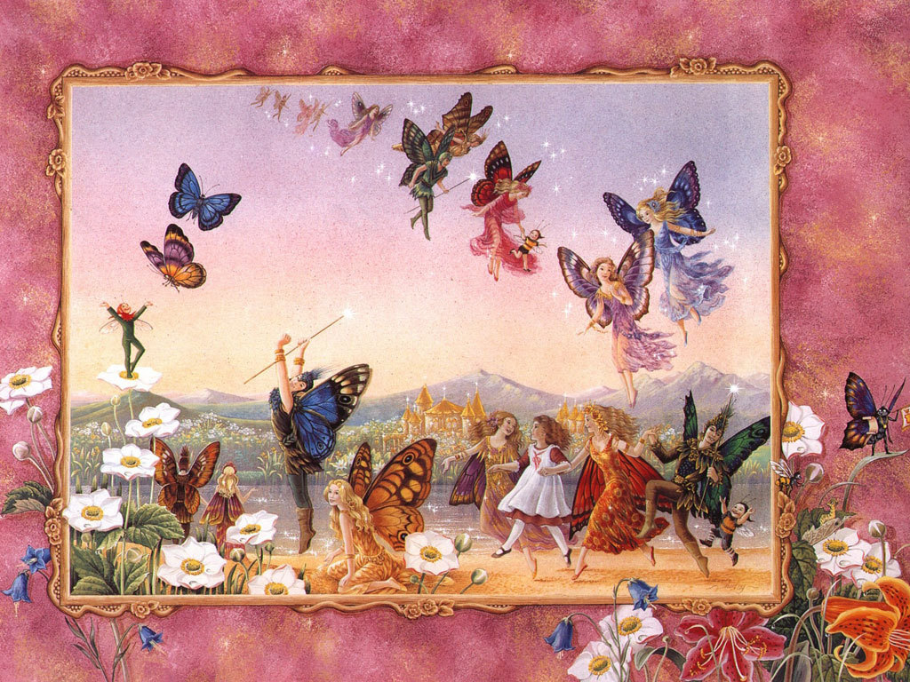
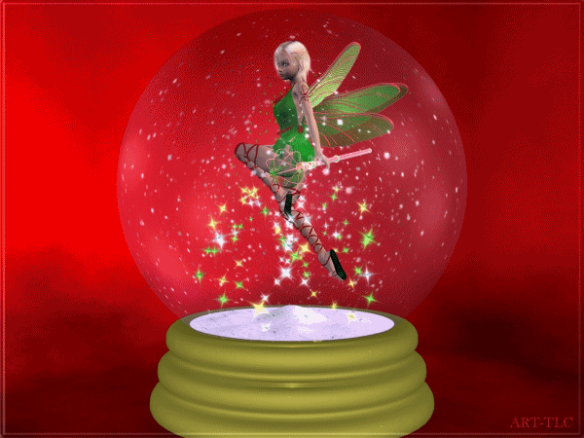
আবারও শুভেচ্ছা
বিদায়

